Slide 1

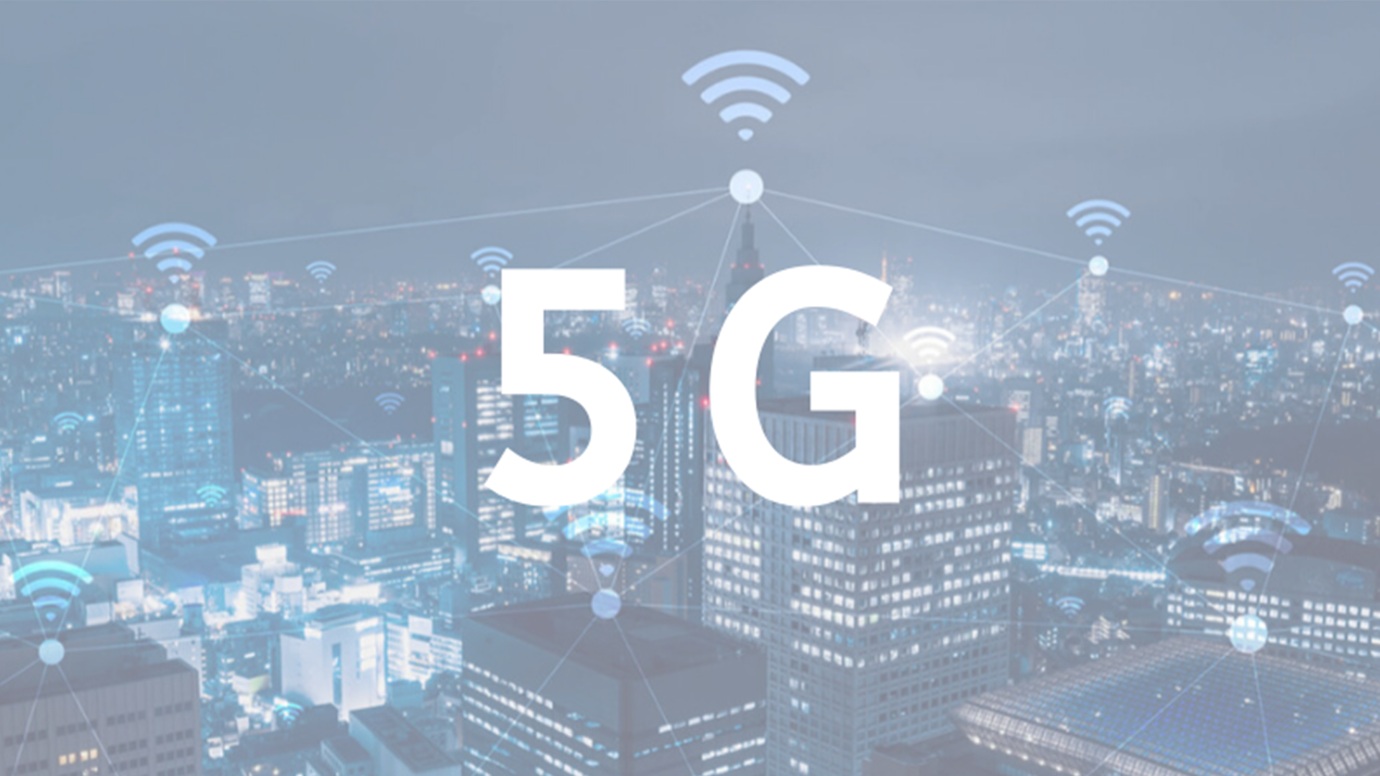
Τεχνικες εξοικονομησης ενεργειας για τις κινητες επικοινωνιες 5ης γενιας

Slide 2
περιληψη
Η κατανάλωση ενέργειας στον τηλεπικοινωνιακό χώρο, καθώς και η συνεπαγόμενη ρύπανση γίνονται μείζονες λειτουργικές και οικονομικές ανησυχίες.
Βρισκόμαστε σε μια εποχή όπου το 5G αναπτύσσεται ραγδαία πλέον φέρνοντας νέες προκλήσεις.
Η ενεργειακή απόδοση είναι σημαντική για τη «πράσινη» λειτουργία του δικτύου στηρίζοτας παράλληλα ως επί το πλείστον πολλές βιομηχανίες.
Ως αποτέλεσμα τα δίκτυα 5G στοχεύουν έως και 90% μεγαλύτερη ενεργειακή απόδοση από τα δίκτυα 4G

Slide 3
Το 5g επιτρεπει
1000 φορές μεγαλύτερη ικανότητα μετάδοσης δεδομένων
10 έως 100 φορές περισσότερα συνδεδεμένα αντικείμενα
5 φορές περισσότερη ανταπόκριση (5 times more responsiveness)
Εξοικονόμηση ενέργειας 90%
Παντού η ίδια αποτελεσματικότητα (Everywhere the same efficiency)

Slide 4
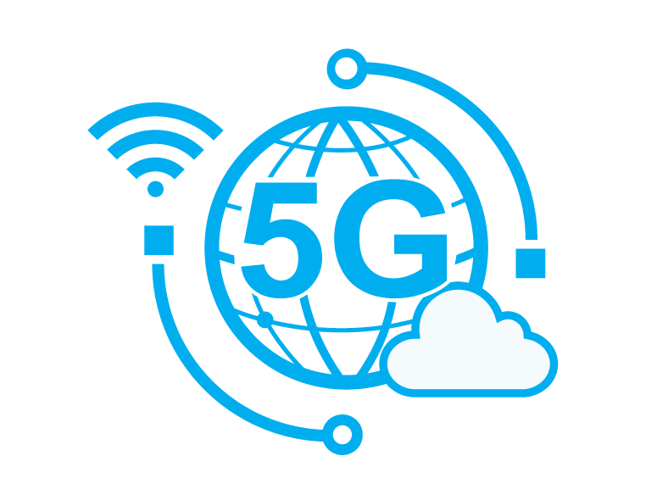
Η φιλοδοξία του 5G είναι να αυξήσει τη χρήση, την ταχύτητα και τις υπηρεσίες των τηλεπικοινωνιών.
Η κύρια ιδέα πίσω από το 5G είναι η ελαχιστοποίηση της συνολικής κατανάλωσης ενέργειας του δικτύου.
Για την πλήρη ανάπτυξη του 5G, πρέπει να εφαρμοστεί μια υποδομή για σταθμούς βάσης και μικρές κυψέλες.

Slide 5
Από την Macro cell (Massive MIMO) όπου είναι σταθμός βάσης, πηγαίνουμε στα σταθερά σημεία σύνδεσης (FWA).
Σε μικρότερες βάσεις-σταθμούς, και στα Pico Cell όπου εκμεταλλεύονται επίσης Massive MIMO τεχνικές.
Όλα αυτά δίνουν την δυνατότητα για όλα τα έξυπνα αντικείμενα μιας πόλης, όπως ένα έξυπνο σπίτι, ένα έξυπνο αυτοκίνητο, ακόμα και έξυπνες λάμπες στον δρόμο, να συνδεόνται με το δίκτυο χωρίς προβλήματα και με όσο χαμηλότερη ισχύ γίνεται.

Slide 6
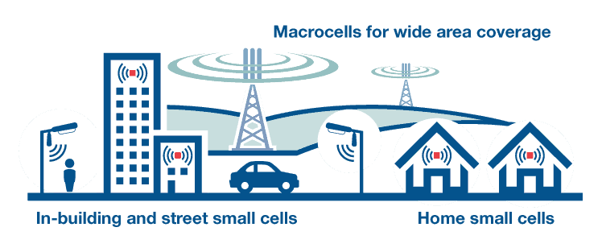
πτυχες της αναπτυξης 5G
Πιο πυκνή υποδομή:
Aπό 4/8 κεραίες έως 64/128 κεραίες.
Η χρήση πυκνότερων δικτύων:
Από δίκτυο με 1-3 BSs/ 1km² προς HetNets με 10-100 κόμβους/ 1km²
Χρήση υψηλότερων συχνοτήτων:
Από 100 MHz έως 5 GHz
Η ανάγκη για μεγαλύτερες δυνατότητες αποθήκευσης

Slide 7
Τεχνικeς ενεργειακhς απoδοσης στο 5G
Οι κυριότερες τεχνικές εξοικονόμησης ενέργειας
Ενεργειακά αποδοτική κατανομή των πόρων
Ενεργειακά αποδοτικός σχεδιασμός και ανάπτυξη δικτύου
Πυκνά δίκτυα
Πυκνά ετερογενή δίκτυα (Heterogeneous Networks, HetNets)
Massive MIMO
Συγκομιδή και μεταφορά ενέργειας
Συγκομιδή περιβαλλοντικής ενέργειας
Συλλογή ενέργειας ραδιοσυχνοτήτων (RF energy harvesting)
Λύσεις υλικού
Cognitive Radio (CR)
Σταθμός βάσης σε «sleep mode»
Ασυνεχής λήψη/μετάδοση

Slide 8
Ενεργειακα αποδοτικη κατανομη των πορων
Καθώς η ενεργειακή απόδοση έχει αναδειχθεί ως βασικός για τα δίκτυα 5G, έχει ξεκινήσει μια αλλαγή παρδείκτης απόδοσης αδείγματος από τις επικοινωνίες που στοχεύουν στην μεγαλύτερη ρυθμαπόδοση (throughput) σε εκείνες που στοχεύουν στην μεγαλύτερη δυνατή ενεργειακή απόδοση.
Σε σύγκριση με τα παραδοσιακά συστήματα κατανομής πόρων, αυτό απαιτεί τη χρήση νέων μαθηματικών εργαλείων ειδικά προσαρμοσμένων στη μεγιστοποίηση της ενεργειακής απόδοσης.

Slide 9
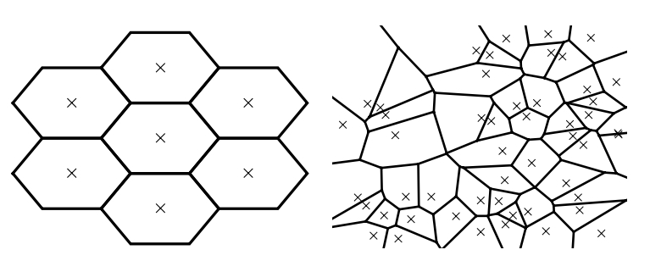
Ενεργειακα αποδοτικος σχεδιασμος και αναπτυξη δικτυου
Πυκνά δίκτυα: Η ιδέα των πυκνών δικτύων είναι να αντιμετωπίσουμε τον εκρηκτικά αυξανόμενο αριθμό συσκευών που εξυπηρετούν αυξάνοντας τον όγκο του εξοπλισμού υποδομής που έχει αναπτυχθεί.
Τα πυκνά ετερογενή δίκτυα αυξάνουν δραστικά τον αριθμό των κόμβων υποδομής ανά μονάδα επιφάνειας.
Η ιδέα του Massive MIMO είναι να πυκνώσει τον αριθμό των αναπτυγμένων κεραιών.

Slide 10
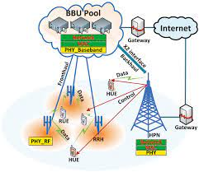
Συγκομιδh και μεταφορa ενeργειας
Η συλλογή ενέργειας από το περιβάλλον και η μετατροπή της σε ηλεκτρική ενέργεια αναδεικνύεται ως μια ελκυστική δυνατότητα για τη λειτουργία συστημάτων ασύρματης επικοινωνίας.
Συλλογή ενέργειας ραδιοσυχνοτήτων (RF energy harvesting) Αυτή η τεχνική αναφέρεται στη συλλογή ενέργειας από τα ραδιοσήματα πάνω στον αέρα, επιτρέποντας έτσι την ανακύκλωση της ενέργειας που αλλιώς θα σπαταληθεί.
Συγκομιδή περιβαλλοντικής ενέργειας Αυτή η τεχνική αναφέρεται στη συλλογή καθαρής ενέργειας από φυσικές πηγές, όπως π.χ ήλιος και αέρας.

Slide 11
Λyσεις υλικοy
Οι ενεργειακά αποδοτικές λύσεις υλικού αναφέρονται σε μια ευρεία κατηγορία στρατηγικών:
Περιλαμβάνουν τον πράσινο σχεδιασμό της αλυσίδας RF (RF energy harvesting)
Τη χρήση απλοποιημένων δομών πομπού/δέκτη
Ένα νέο αρχιτεκτονικό σχέδιο του δικτύου που βασίζεται σε μια cloud υλοποίηση του δικτύου ραδιοπρόσβασης (RAN)
Στη χρήση εικονικοποίησης λειτουργιών δικτύου

Slide 12
σταθμοι βασης σε «sleep mode»
Τι ειναι;
εμφαση σε αυτες τις πτυχες για τη μειωση της καταναλωσης ενεργειας
Η δυνατότητα να τεθούν οι σταθμοί βάσης σε «sleep mode» όταν δεν υπάρχουν ενεργοί χρήστες είναι ένας από τους κύριους τρόπους μείωσης της κατανάλωσης ενέργειας.
Μειώση της κατανάλωσης ενέργειας όταν ο σταθμός βάσης δεν έχει δεδομένα προς αποστολή – «sleep mode»
Μειώση της κατανάλωσης ενέργειας λόγω βοηθητικού εξοπλισμού (όπως συστήματα ψύξης)
Αυξήση της απόδοσης του εξοπλισμού, ιδιαίτερα όταν λειτουργεί κάτω από τη μέγιστη ισχύ

Slide 13
Cognitive Radio (CR)
Ασυνεχης ληψη/μεταδοση
Η τεχνολογία βασίζεται στην επίγνωση και την ευαισθησία στις αλλαγές στο περιβάλλον του.
Η κύρια λειτουργία των δικτύων Cognitive Radio (CR) είναι να ανιχνεύουν το ελεύθερο φάσμα στο περιβάλλον, το οποίο επιτρέπει στα δίκτυα CR να προσαρμόζονται στα περιβάλλοντα.
Η χρήση γνωστικού ραδιοφώνου που βασίζεται σε AI έχει ως αποτέλεσμα σημαντική βελτίωση στις απαιτήσεις και την αποτελεσματικότητα του δικτύου 5G.
Μια κινητή συσκευή και το δίκτυο διαπραγματεύονται τις φάσεις στις οποίες πραγματοποιείται η μεταφορά δεδομένων και κατά τη διάρκεια άλλων περιόδων, η συσκευή απενεργοποιεί τον δέκτη της και εισέρχεται σε κατάσταση χαμηλής ισχύος.
Με αυτό τον τρόπο καταφέρνει μια εξοικονόμηση ενέργειας.

Slide 14
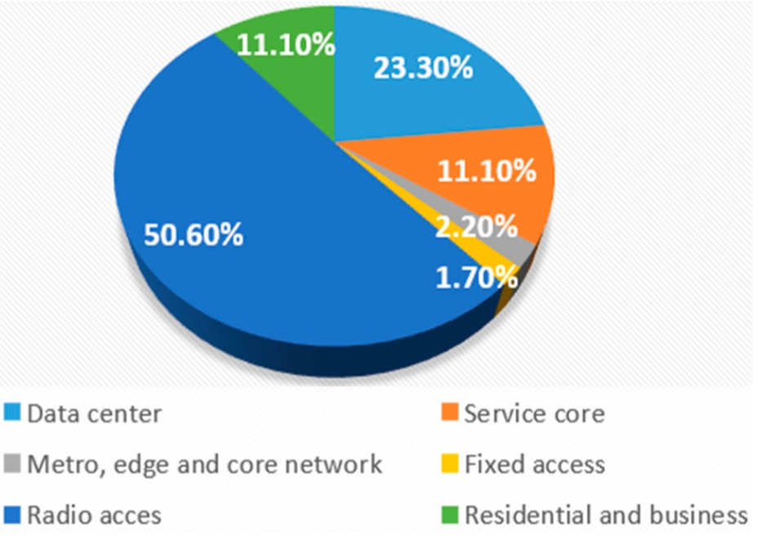
Τα αποτελέσματα που παρουσιάζονται δείχνουν τη διάσπαση και την κατανομή μεταξύ των διαφορετικών στοιχείων του οικοσυστήματος του 5G.
Αυτό παρουσιάζει μια συνεκτική προοπτική για το τοπίο του τομέα του στο επίπεδο δικτύου και πώς αντανακλάται σε σχέση με τα άλλα.
Αυτή η προβολή είναι επίσης διορατική για τη σημαντική πτυχή που προβάλλει το επίπεδο RAN και πώς έχει τον μεγαλύτερο αντίκτυπο στο πεδίο.

Slide 15
Συνοψη
Η πέμπτη γενιά τηλεπικοινωνιών, το 5G, έχει υλοποιηθεί ήδη στην Ευρώπη. Αυτή η τεχνολογία είναι πολλά υποσχόμενη όσον αφορά την εφαρμογή της σε πολλούς κλάδους και επιτρέπει την εμφάνιση καινοτομιών.
Το 5G μπορεί να είναι κάτι καινούργιο ουσιαστικά, αλλά το 6G (έκτης γενιάς) είναι ο διάδοχος της κυψελοειδούς τεχνολογίας και ήδη βρίσκεται σε ανάπτυξη. Τα δίκτυα 6G θα μπορούν να χρησιμοποιούν υψηλότερες συχνότητες από τα δίκτυα 5G και θα παρέχουν σημαντικά μεγαλύτερη χωρητικότητα και πολύ χαμηλότερο λανθάνοντα χρόνο.
Ένας από τους στόχους του 6G θα είναι η υποστήριξη επικοινωνίας με καθυστέρηση ενός μικροδευτερόλεπτου (microsecond-latency). Το 6G θα συνδυάσει απρόσκοπτα τον ψηφιακό, τον φυσικό και τον ανθρώπινο κόσμο για να δημιουργήσει υπεραισθητικές εμπειρίες και να κάνει τους ανθρώπους πιο αποτελεσματικούς. Από την άλλη πλευρά, η βιωσιμότητα θα είναι μία από τις κατευθυντήριες πτυχές της εποχής του 6G.
Υπάρχουν αρκετά εμπόδια ως προς αυτό, όπως η απαίτηση πολλών δεδομένων αλλά αυτό είναι κάτι που θα συζητηθεί και επιλυθεί στο άμεσο μέλλον.

Slide 16
ΒΙΒΛΙΟΓΡΑΦΙΑ - αΝΑΦΟΡΕΣ
Study: 5G Has 90% Better Energy Efficiency Than 4G. 2 Δεκεμβρίου 2020. (πρόσβαση 18 Απριλίου) - https://www.telecompetitor.com/study-5g-has-90-better-energy-efficiency-than-4g/
Ηνωμένα Έθνη. Έκθεση Χάσματος Εκπομπών 2019. Περιβαλλοντικό Πρόγραμμα των Ηνωμένων Εθνών: Ναϊρόμπι, Κένυα, 2019.
Διεθνής Ένωση Τηλεπικοινωνιών — Τομέας Τυποποίησης Τηλεπικοινωνιών (ITU-T). Σύσταση Ν.1310 (09/2020):
«Μετρήσεις ενεργειακής απόδοσης και μέθοδοι μέτρησης για τηλεπικοινωνιακό εξοπλισμό». Διεθνής Ένωση Τηλεπικοινωνιών:
Γενεύη, Ελβετία, 2020.
https://www.youtube.com/watch?v=bfNmiYtG9Cg
Between 10 and 20% of electricity consumption from the ICT* sector in 2030?. 9 Αυγούστου 2018 (πρόσβαση 3 Μαΐου) - https://www.enerdata.net/publications/executive-briefing/expected-world-energy-consumption-increase-f romdigitalization.html
Επιτροπή των Ευρωπαϊκών Κοινοτήτων. Ανακοίνωση σχετικά με μια στρατηγική πλαίσιο για μια ανθεκτική ενεργειακή ένωση με μελλοντική πολιτική για την αλλαγή του κλίματος. COM (2015) 80 Final; Ευρωπαϊκή Επιτροπή: Βρυξέλλες, Βέλγιο, 2015.
Επιτροπή των Ευρωπαϊκών Κοινοτήτων. Ανακοίνωση για τη στρατηγική ενεργειακής ασφάλειας. COM (2014) 330; Ευρωπαϊκή Επιτροπή: Βρυξέλλες, Βέλγιο, 2014.
GAPWAVES AB (2017) Antenna Technology for 5G.
Dexter Johnson (2018) The 5G Dilemma: More Base Stations, More Antennas – Less Energy?
On the Road to Energy Efficient 5 G Mobile Networks. 2015. (πρόσβαση 29 Απριλίου) - https://pdfs.semanticscholar.org/ef60/1485b87056722da6a7bd3d4f6a4d2d6101b1.pdf
5G network energy efficiency. 2016. (πρόσβαση 29 Απριλίου) - https://onestore.nokia.com/asset/200876
Masoudi, M.; Khafagy, M.G.; Conte, A.; El-Amine, A.; Françoise, B.; Nadjahi, C.; Salem, F.E.; Labidi, W.; Süral, A.; Gati, A.; et al. Green Mobile Networks for 5G and Beyond. IEEE Access 2019, 7, 107270–107299. [CrossRef]
5G network energy efficiency. 2016. (πρόσβαση 29 Απριλίου) - https://onestore.nokia.com/asset/200876
What is 6G? Overview of 6G networks & technology. Απρίλιος 2022. (πρόσβαση 18 Απριλίου) - https://www.techtarget.com/searchnetworking/definition/6G
6G networks will be energy efficient from the get-go thanks to AI/ML. 3 Νοεμβρίου 2021. (πρόσβαση 29 Απριλίου)- https://www.bell-labs.com/institute/blog/6g-networks-will-be-energy-efficient-from-the-get-go-thanks-to-aiml/#gref

Slide 17
Ευχαριστουμε!

